Slide 1
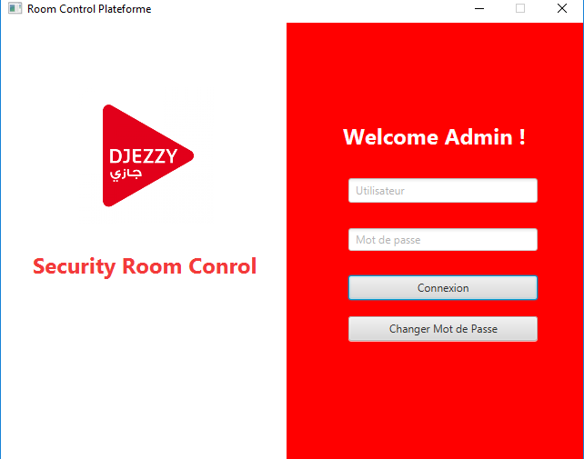

Slide 2
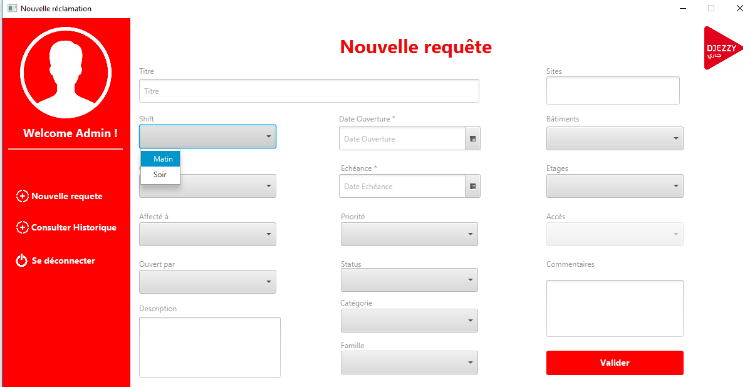
Shift de travail

Slide 3
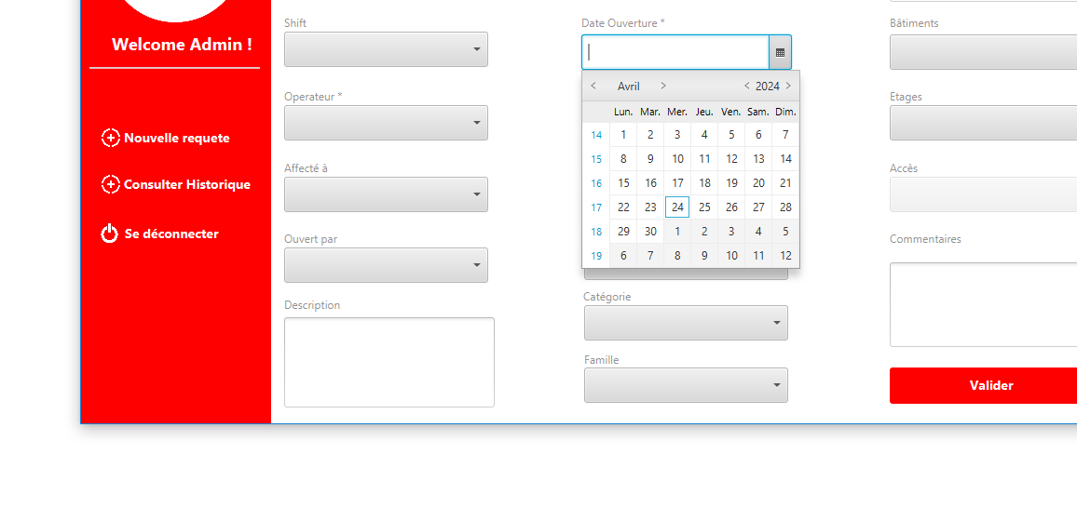

Slide 4
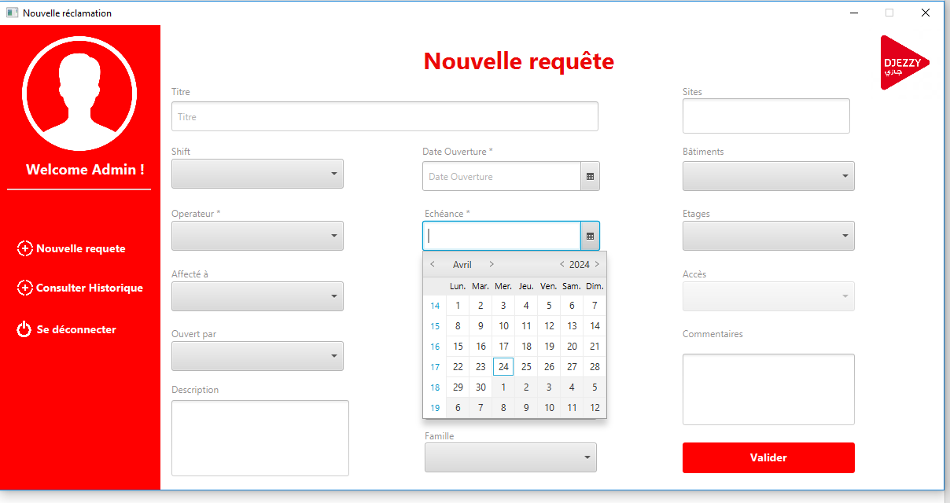

Slide 5
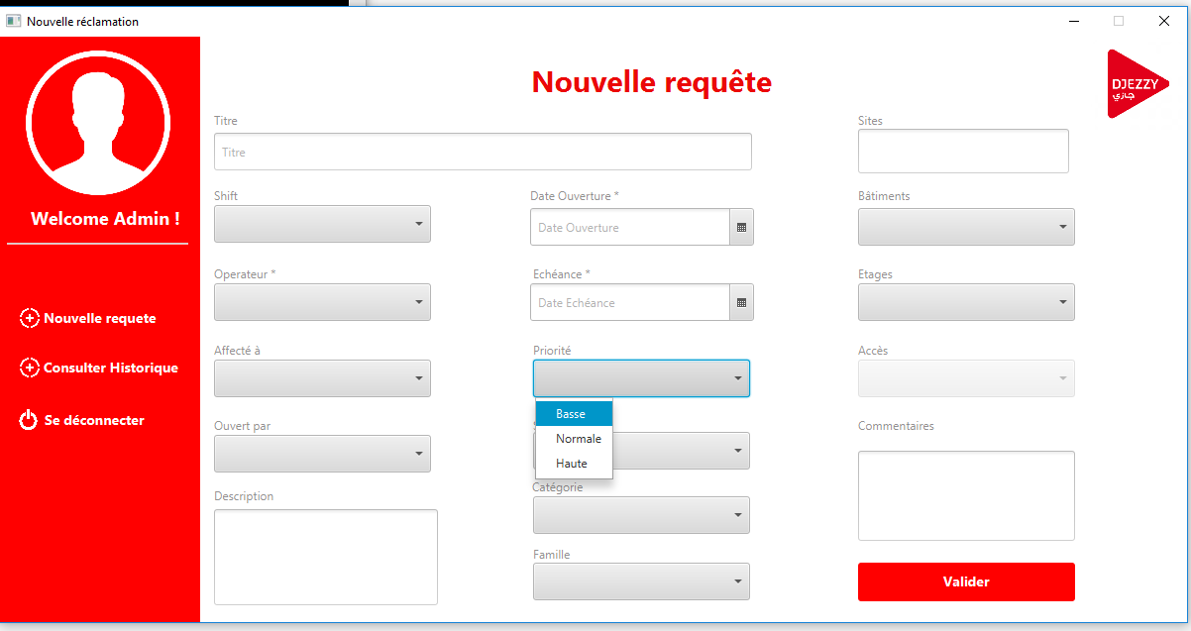

Slide 6
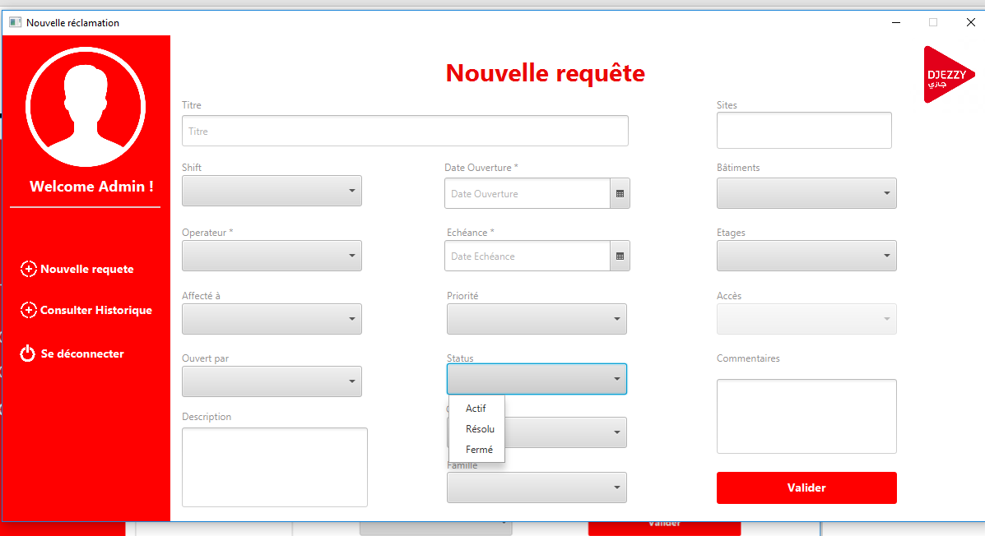

Slide 7
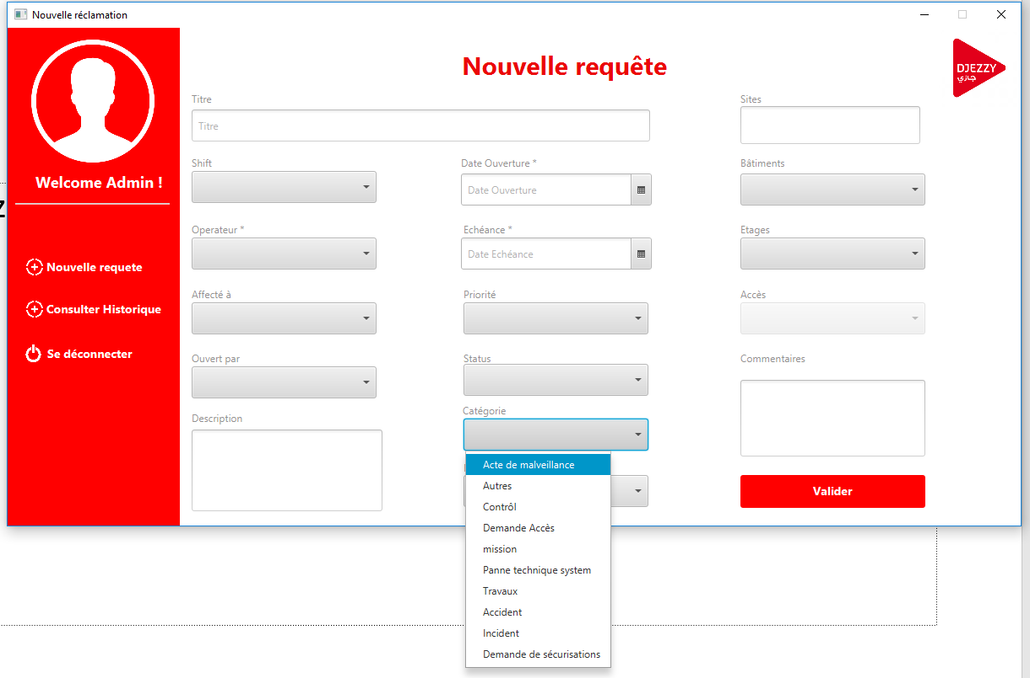
A rajouter d’autre catégories

Slide 8
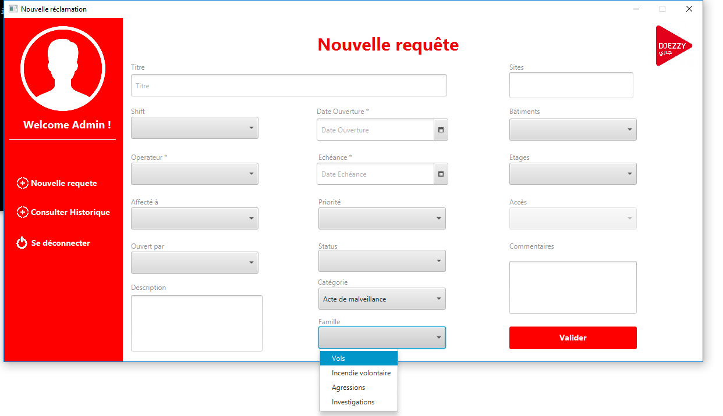

Slide 9
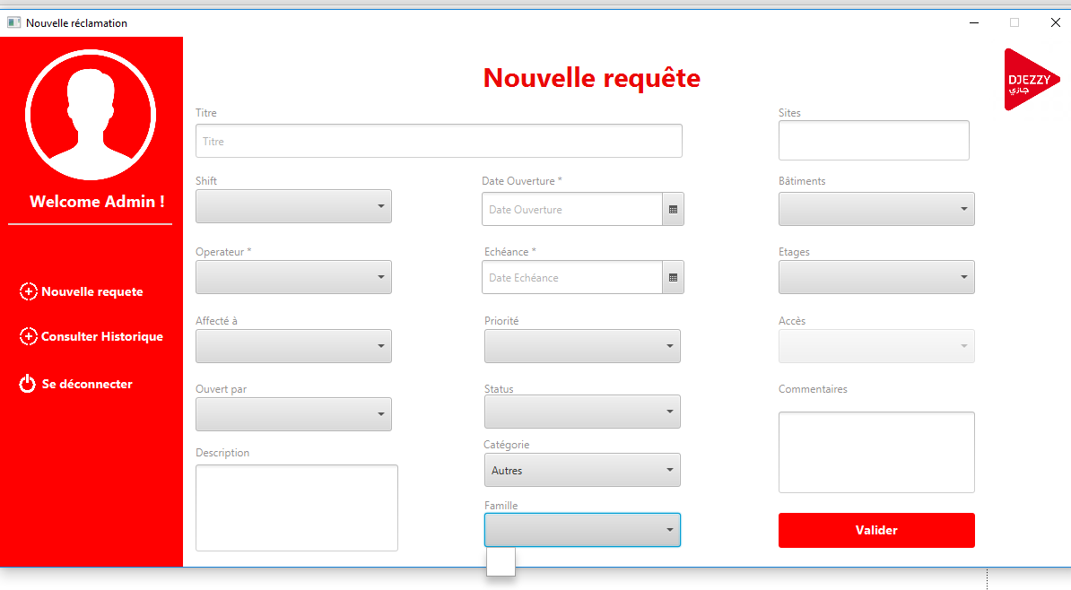

Slide 10
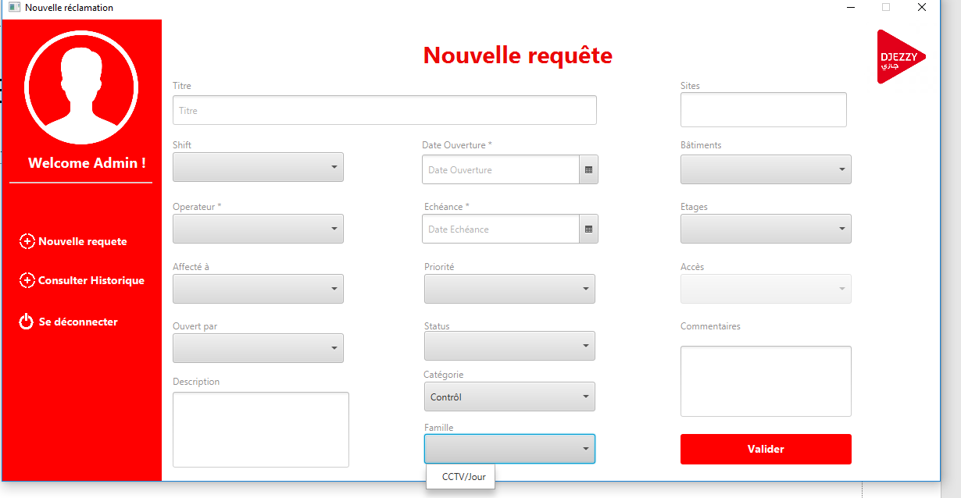
A rajouter d’autre catégories

Slide 11
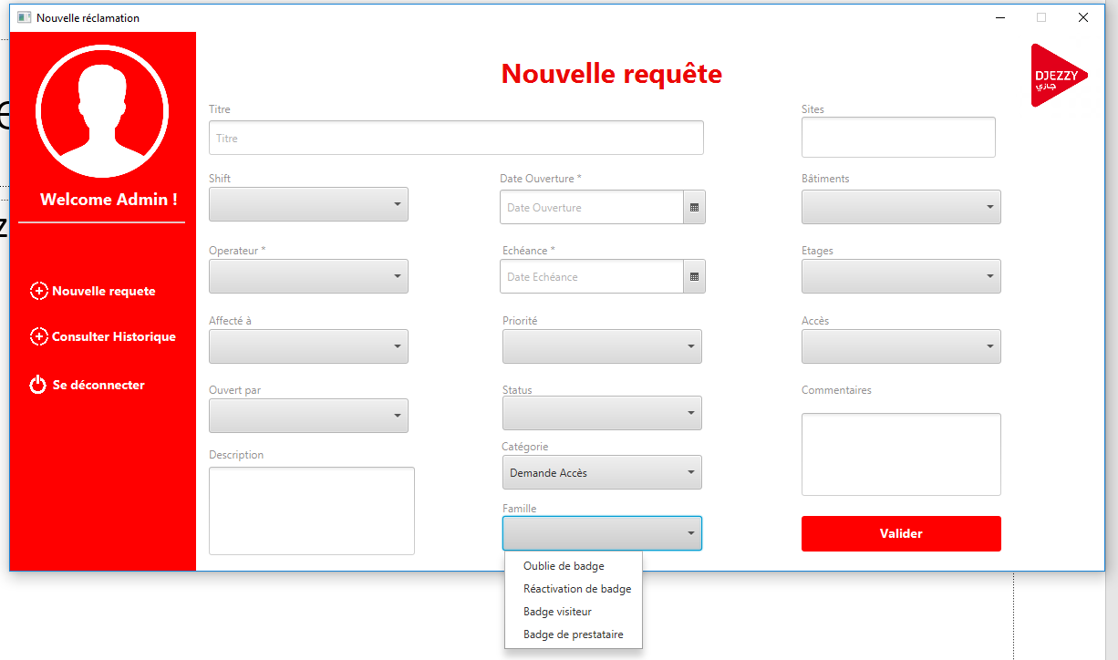
A rajouter d’autre catégories

Slide 12


Slide 13
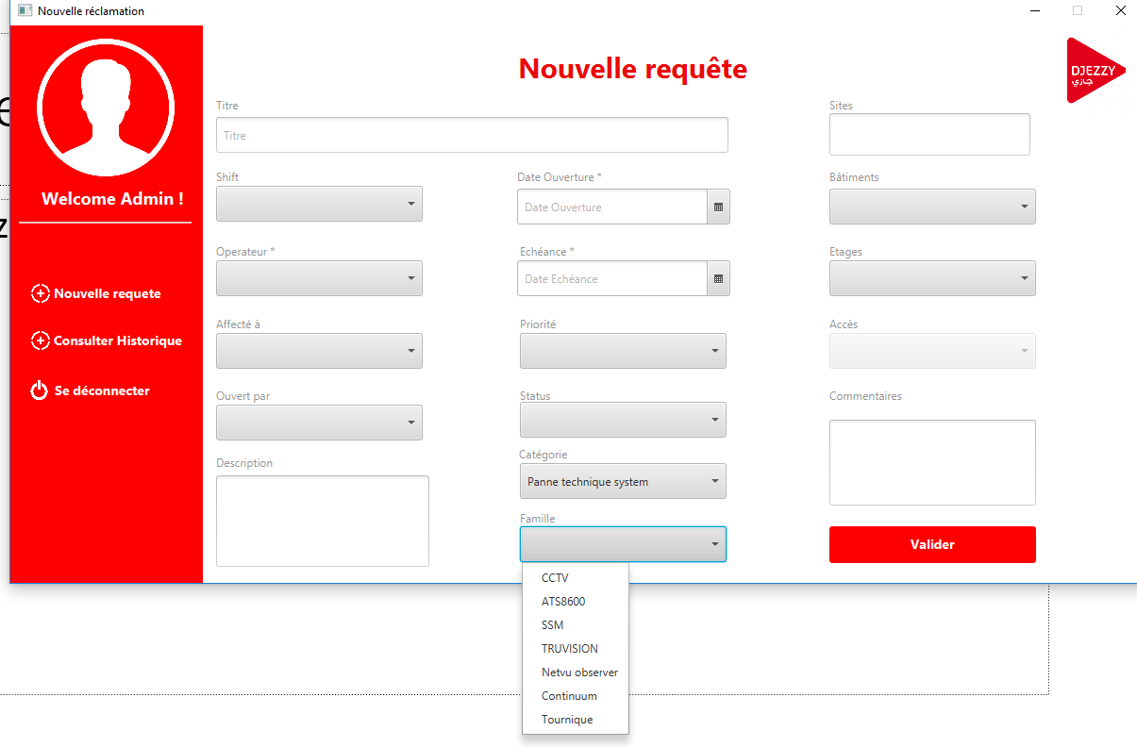
A rajouter d’autre catégories

Slide 14

A rajouter d’autre catégories

Slide 15
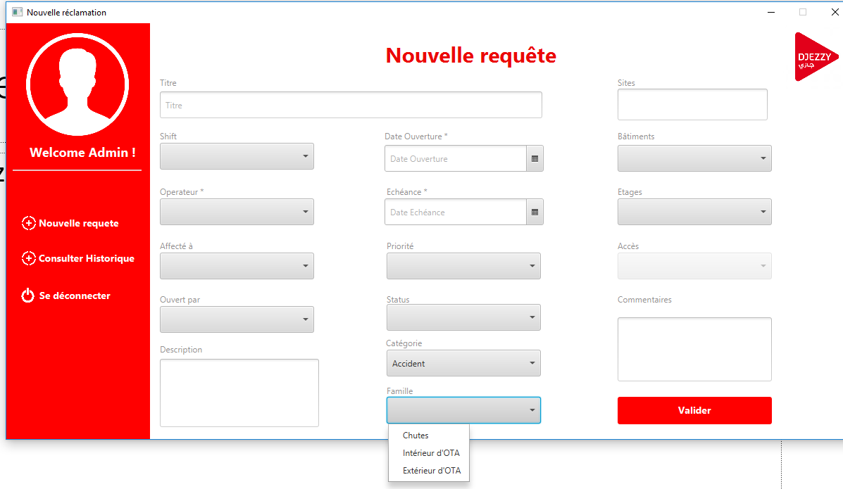
A rajouter d’autre catégories

Slide 16

A rajouter d’autre catégories

Slide 17

A rajouter d’autre catégories

Slide 18
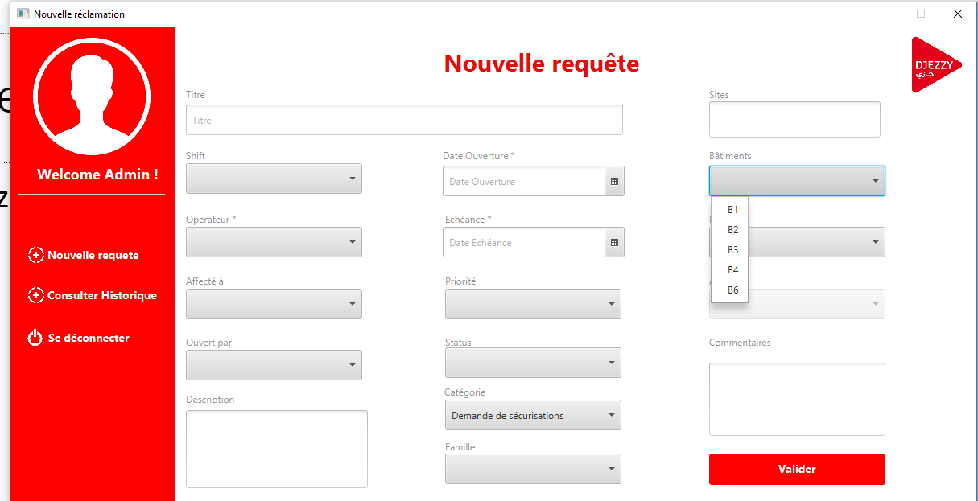
A rajouter tout les sites d’OTA

Slide 19
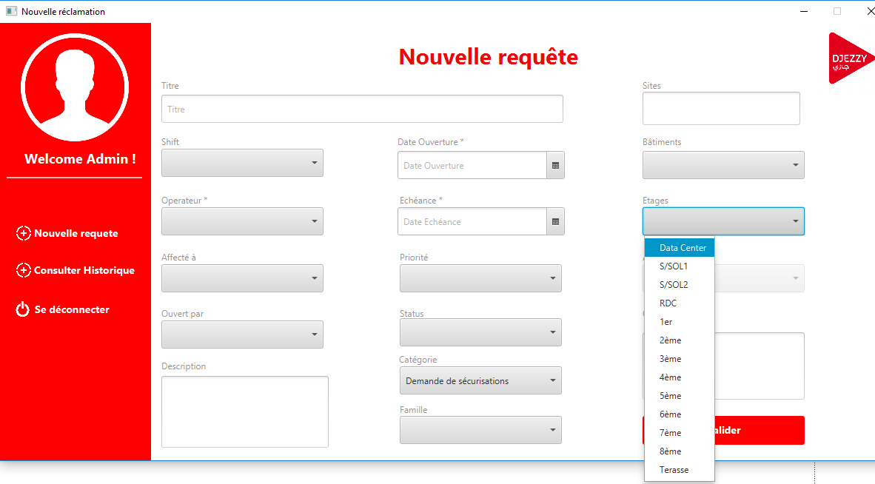

Slide 20
